Slide 1
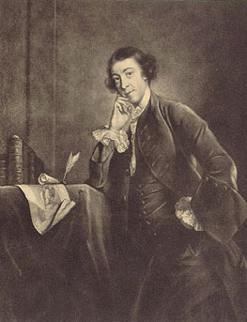
Managing the Development of Large Software Systems
Agosto de 1970, IEEE ©
Dr. Winston W. Royce
Investigador de Ingeniería de software. En los 9 años precedentes al paper, trabajó principalmente en la NASA, en el desarrollo de software de planeo de misiones, control y análisis post-flight.
  Adrián Ducet – 271/99
  David Alejandro Gonzalez Marquez - 286/03
  Martín Sigal - 95/00
  Matías Alejandro Nitsche - 26/04

Slide 2
Req.
Sistema
Req.
Software
Análisis
Diseño Programa
Codificación
Testing
Operaciones
Riesgos:
  Detección tardía de problemas
  Cambios significativos en Diseño y Requerimientos
  Duplicación de tiempos y costos
Propuesta:
  5 pasos para evitar estos riesgos

Slide 3
Step 1: Program Design Comes First
Nueva etapa de “Diseño de Programa Preliminar”
Asegura la detección temprana de problemas de espacio, tiempos de procesamiento, etc.
  Diseñar Bases de Datos, Interfases, Core del sistema.
  Documentar brevemente el diseño del programa.
  Trabajar con diseñadores en vez de analistas o programadores.
Step 2: Document the Design
¿Cuánta documentación?
Usar Estándares en la documentación.
No se puede desarrollar sin documentación.
  Comunicación de diseño, de decisiones, con el cliente.
  La documentación es la especificación y es el diseño.
  La documentación cobra importancia en las etapas finales.

Slide 4
Step 3: Do It Twice
Desarrollado por primera vez
Generalmente llega al cliente una segunda versión.
Realizar desarrollo piloto.
Se debe diseñar rápidamente.
Reducir el sobreesfuerzo.
Planificación de calendario, controles, documentación, procedimientos, etc.
Realizar test experimentales.

Slide 5
Step 4: Plan, Control and Monitor Testing
La fase de testing tiene grandes riesgos
Consideraciones para planear el testing:
  Documentación
  Inspección Visual
  Rutas Lógicas
  Test
Participación del cliente antes de la entrega del proyecto
Step 5: Involve the Customer

Slide 6
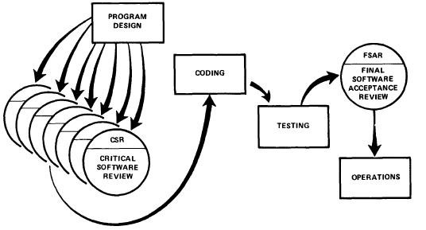
Conclusiones / Análisis
El modelo es una recomendación, no una solución ideal
  No para todo proyecto
  Costos justificados
Diseño bueno → Programación Simple
  En la actualidad, programación compleja
Document Oriented
  Utilidad en todas las fases
  Prototipos vs. Documentación
Modelo lineal
Creador del Waterfall?

